Slide 1
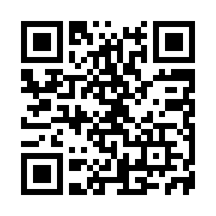
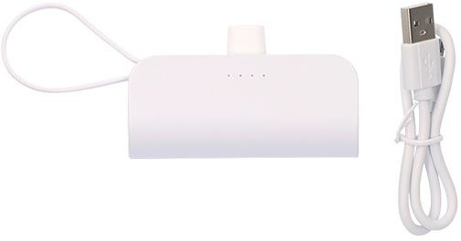
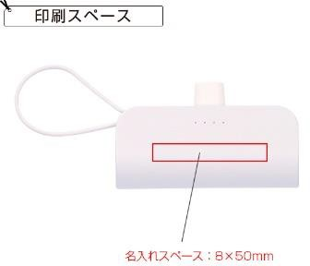
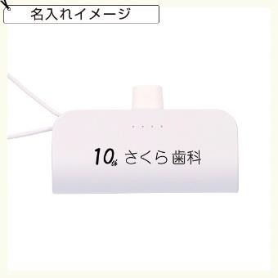
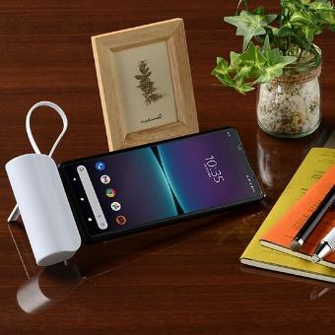
提案書（ 商品情報 ）
（会社名）
TEL：（電話番号）
タンク型モバイルバッテリー5000 MC680 | Type-cなら煩わしいケーブルもなくダイレクトに接続。
QRコードから商品ページをご覧頂けます
商品ID | 71000086
定価 | 3,300円 | 販売価格 | 1,980円
注文可能数 | 17個〜 単位未満の注文については、お問い合わせください。
セット内容 | タンク型モバイルバッテリー5000 MC680×1
色 | 画像参照
サイズ | 本体：46×80×27mm、箱サイズ：100×100×31mm
生産国 | -
材質 | リサイクルABS
利用可能容量 | 5000mAh
パッケージ | 箱入り
名入れ | ※印刷方法：パッド ※名入れ箇所：本体 ※名入れスペース：8×50mm
備考 | 電源／USB 電源ケーブル付（Type-C）、電池容量／5000mAh 定格容量／3000ｍAh DC INPUT5V／2.1A DC OUTPUT5V／2.1A
在庫は流動的で、価格は暫定値です。決定前に必ず在庫確認と正式なお見積りをご依頼ください。

